Slide 1
Automarken raten
Christian Cuppone / Alexander Furrer

Slide 2
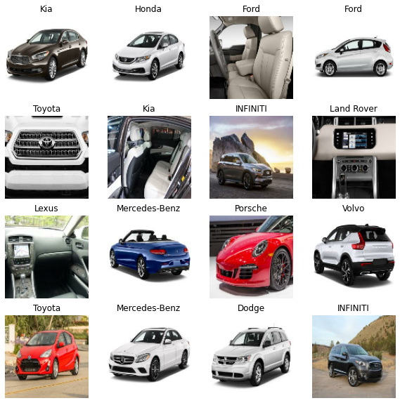
Ziel
Wir wollen mittels eines CNN auf Fotos die Automarke des dargestellten Vehikels zu erkennen.
Modell ausbaubar auf Preisklasse oder Jahrgang.
https://github.com/alexweltgeist/automarken_cnn

Slide 3
Datenbasis
Verschiedene Bildsammlungen erhältlich
Klassisch: Datensatz der Stanford University von Jonathan Krause (https://ai.stanford.edu/~jkrause/cars/car_dataset.html).
nicht besonders gross (16k)
sehr USA lastig
schon etwas in die Jahre gekommen (2013)
Wir verwenden eine neue Library von Nicolas Gervais (https://github.com/nicolas-gervais/predicting-car-price-from-scraped-data/tree/master/picture-scraper)
64'467 Bilder aus dem Jahr 2020. Quelle: 'The Car Connection’
Labels
Marke (z.B. Audi)
Modell (z.B. A5)
Baujahr (z.B. 2013)
Preis in '000 USD (z.B. 44)

Slide 4
Daten Preparieren
Ausgangslage
Auf den Bildern sind zum Teil auch Detailaufnahmen einzelner Autoteile zu sehen und vereinzelt sind auch Innenaufnahmen vorhanden.
Die Bilder haben unterschiedliche Formate und Grössen.
Label sind im Filenamen
Filestruktur anlegen
Organisieren der Daten in Verzeichnisse lokal vorgenommen
Aufsplittung in train, valid, test ebenfalls
Abgespeichert in Google Drive
Gemounted und dann kopiert ins Google Colab
Preprocessing
Skalierung und Bildbearbeitung in Tesorflow auf Colab und Lokal

Slide 5
Eigenes Modell aufstellen
Model: "sequential_2"
_________________________________________________________________
Layer (type) Output Shape Param #
=================================================================
conv2d_4 (Conv2D) (None, 112, 112, 8) 224
_________________________________________________________________
activation_8 (Activation) (None, 112, 112, 8) 0
_________________________________________________________________
conv2d_5 (Conv2D) (None, 112, 112, 8) 584
_________________________________________________________________
activation_9 (Activation) (None, 112, 112, 8) 0
_________________________________________________________________
max_pooling2d_2 (MaxPooling2 (None, 56, 56, 8) 0
_________________________________________________________________
flatten_2 (Flatten) (None, 25088) 0
_________________________________________________________________
dropout_2 (Dropout) (None, 25088) 0
_________________________________________________________________
dense_4 (Dense) (None, 40) 1003560
_________________________________________________________________
activation_10 (Activation) (None, 40) 0
_________________________________________________________________
dense_5 (Dense) (None, 4) 164
_________________________________________________________________
activation_11 (Activation) (None, 4) 0
=================================================================
Total params: 1,004,532
Trainable params: 1,004,532
Non-trainable params: 0
_________________________________________________________________
CNN mit
2 convolution blocks
2 fully connected layers
1 MaxPooling layers
1 Dropout layer
input_shape = (112, 112, 3)
batch_size = 32
nb_classes = 42
kernel_size = (3, 3)
pool_size = (2, 2)

Slide 6
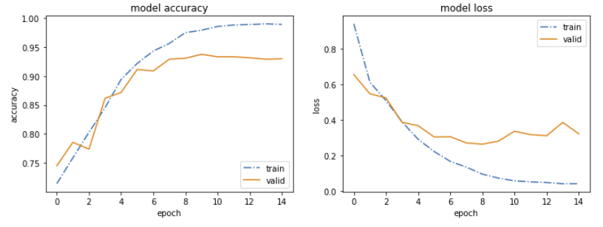
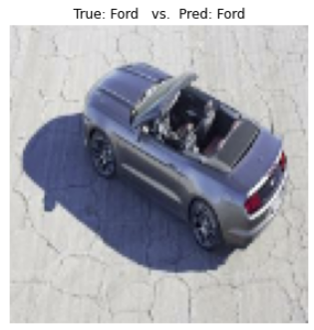
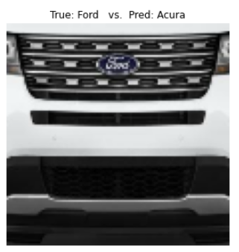
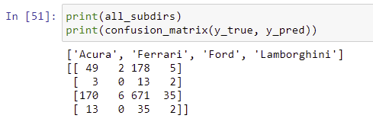
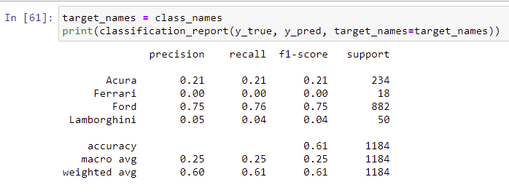
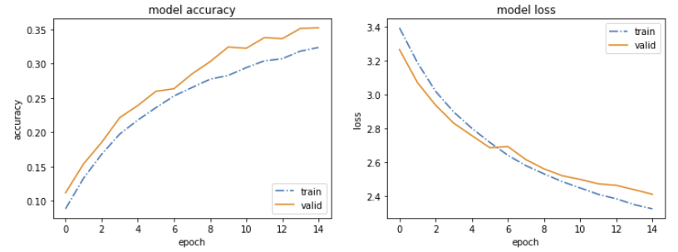
Resultat
Auf kleinem Testdatensatz gutes Resultat erzielt mit 93% accuracy auf Validation Set – aber leichtem Overfitting
Auf grossem Datensatz viele Probleme gehabt

Slide 7
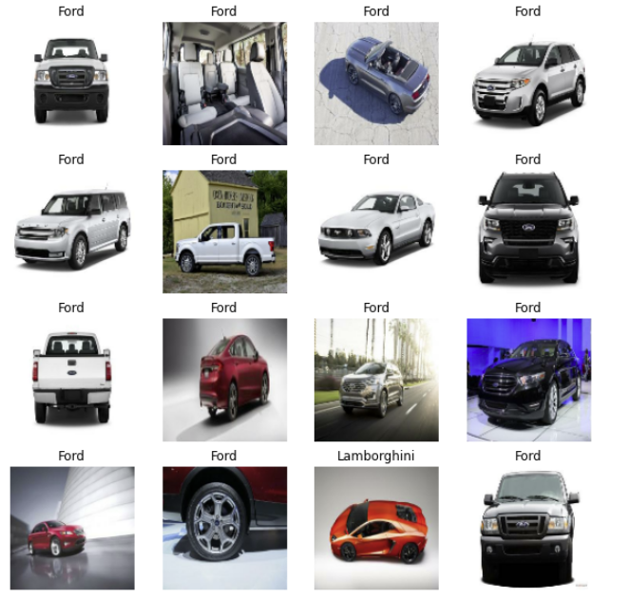
Einschätzung / Erfahrungen
Probleme auf grossem Datensatz
Rechenzeit auf Colab bei 7h – local bei 1.5h !?
Accuracy bei grossem Datensatz ganz mies (0.3)
Overfitting kein Problem
Mögliche Ursache?
Problem mit Detail- und Innenaufnahmen?
Test zuerst nur auf Sportautos (homogen) danach verschiedene Autotypen ergänzt
Sehen alle Auto zu ‘gleich’ aus?
Zu wenige Layers im CNN?
Mögliche Massnahme
Vortrainiertes Netz nehmen (RESNET)?
Besseres Preprocessing machen?

